Slide 1

ECGE6003P/C
Prosiect annibynnol
Independent project
Helen Griffiths
Tiwtor Clwstwr / Tutor Cluster
Sesiwn 2 / Session 2

Slide 2

Pam mae angen i mi ysgrifennu cynllun ymchwil?
Why do I need to write a research proposal?
Mae angen i chi ysgrifennu cynnig ymchwil cyn i chi ddechrau ysgrifennu eich traethawd hir neu bortffolio.
Mae angen i'ch cynnig ymchwil berswadio eich tiwtor bod eich prosiect yn werth chweil mewn 1000 o eiriau.
You need to write a research proposal before you start writing your dissertation or portfolio.
Your research proposal needs to persuade your tutor that your project is worthwhile in 1000 words.

Slide 3


Ydych chi wedi dod o hyd i'r canllaw 'Sut i Ysgrifennu Cynnig Ymchwil' ar Moodle?
Gweithgaredd 1.3 – Ysgrifennu eich Cynnig Prosiect Annibynnol cychwynnol
Have you found the ‘How to Write a Research Proposal’ guide on Moodle?
Activity 1.3 – Writing your initial Independent Project Proposal

Slide 4

AMCANION CYNLLUN YMCHWIL
Research Proposal Aims
Relevance: Convince your tutor that your project is interesting, original and important
Context: Show that you are familiar with the field, you understand the current state of research on the topic, and your ideas have a strong academic basis
Approach: Make a case for your methodology, showing that you have carefully thought about the data, tools and procedures you will need to conduct the research
Feasibility: Confirm that the project is possible within the practical constraints of the time available
Perthnasedd: Argyhoeddi eich tiwtor bod eich prosiect yn ddiddorol, yn wreiddiol ac yn bwysig
Cyd-destun: Dangos eich bod yn gyfarwydd â'r maes, rydych yn deall cyflwr presennol ymchwil ar y pwnc, ac mae gan eich syniadau sail academaidd gref
Dull gweithredu: Gwnewch achos dros eich methodoleg, gan ddangos eich bod wedi meddwl yn ofalus am y data, yr offer a'r gweithdrefnau y bydd eu hangen arnoch i gynnal yr ymchwil
Dichonoldeb: Cadarnhau bod y prosiect yn bosibl o fewn cyfyngiadau ymarferol yr amser sydd ar gael

Slide 5
Beth ydyn ni’n ei olygu wrth ‘Ddyluniad ymchwil?’
What do we mean by ‘Research design?’
Mae eich dyluniad ymchwil yn amlinelliad ar gyfer ymgymryd ag astudiaeth gyda’r rheolaeth fwyaf dros ffactorau a allai atal dilysrwydd y canfyddiadau (Burns & Grove, 2016)
Mae’n darparu trosolwg o deitl yr ymchwil, y cwestiynau ymchwil a sut y byddant yn cael eu hateb
Your research design is an outline for undertaking a study with maximum control over factors that may inhibit the validity of the findings (Burns & Grove, 2016)
It provides an overview of the research title, research questions and how they will be answered

Slide 6
Cynllun ymchwil Research proposal
Nodwch dri pwnc y mae gennych ddiddordeb mewn ymchwilio iddynt
Eich cwestiwn: wedi i chi benderfynu ar eich pwnc, nodwch yr hyn rydych chi eisiau ei ddysgu. Dyma fydd eich teitl ymchwil
Nawr mae angen TRI chwestiwn ymchwil atebadwy arnoch yn seiliedig ar hyn
Cofiwch wneud pob cwestiwn yn eithaf penodol a chlir. Bydd hyn yn helpu gyda'r fethodoleg, y casglu data, a'r canlyniadau a'r canfyddiadau
Make a note of three topics that you are interested in researching
Your question: once you have your topic, identify what you want to learn. This will become your research title
You now need THREE answerable research questions from this
Remember to make each question quite specific and refined. This will help with the methodology, the data collection and the results and findings

Slide 7

EICH TEITL / YOUR TITLE
Rhaid i'ch teitl gyfleu pwnc a ffocws eich ymchwil
Dylai fod yn glir ac yn llawn gwybodaeth
Anelwch am tua 15 gair
Your title must communicate the topic and focus of your research
Should be clear and informative
Aim for around 15 words

Slide 8

Cwestiynau allweddol / is-gwestiynau
Key Questions / sub-questions
Ystyriaeth fanylach o'ch ffocws ymchwil
Byddwch mor benodol â phosib
Mae is-gwestiynau culach yn haws ymchwilio iddynt yn llwyddiannus
Fodd bynnag, cofiwch y gallai pwnc rhy gul olygu na allai eich prosiect fod ag ehangder empirig na dyfnder dadansoddol.
A more in-depth consideration of your research focus
Be as specific as possible
Narrower sub-questions are easier to investigate successfully
However please be aware that too narrow a focus may mean that your project could lack empirical breadth or analytical depth

Slide 9
Cwestiynau ymchwil Research questions
Each research question should be connected to the title, so that by trying to find the answers to each one, it will help to address the title of the research. Consider the following when formulating your research questions:
Does each of the questions bring you back exactly to what it is you are looking at?
Are each of the questions specific, achievable, viable and feasible?
What method of data collection will you use?
Can you answer them within the given time?
Dylai pob cwestiwn ymchwil fod yn gysylltiedig â’r teitl, fel y byddant, drwy geisio dod o hyd i’r atebion i bob un, yn helpu mynd i’r afael â theitl yr ymchwil. Ystyriwch y canlynol wrth lunio eich cwestiynau ymchwil:
A yw pob un o'r cwestiynau'n dod â chi'n ôl yn union at yr hyn yr ydych yn edrych arno?
A yw pob un o'r cwestiynau'n benodol, yn gyraeddadwy, yn ddichonadwy ac yn ymarferol?
Pa ddull o gasglu data fyddwch yn ei ddefnyddio?
Allwch chi eu hateb o fewn yr amser a roddir?

Slide 10
Cwestiynau ymchwil Research questions
Specific questions can prevent you from rambling. They have some scope to allow you to engage with the wider political and social context of your work. These connections help to make your study relevant and interesting
You may find that you alter your research questions slightly as you make progress with your reading and data collection and analysis.
Remember that when your tutor finally marks your work, they will be looking to see whether or not your study has answered your research questions
Gall cwestiynau penodol eich atal rhag mwydro. Maent yn caniatáu rhywfaint o le i chi ymdrin â chyd-destun gwleidyddol a chymdeithasol ehangach eich gwaith. Mae’r cysylltiadau hyn yn helpu i wneud eich astudiaeth yn berthnasol ac yn ddiddorol
Efallai y gwelwch eich bod yn newid eich cwestiynau ymchwil ychydig wrth i chi wneud cynnydd yn eich gwaith darllen a chasglu a dadansoddi data
Cofiwch pan fydd eich tiwtor yn marcio eich gwaith yn y pen draw, bydd yn edrych i weld a yw eich astudiaeth wedi ateb eich cwestiynau ymchwil neu beidio

Slide 11
CYFLWYNIAD/CEFNDIR
Introduction/Background
Rhan gyntaf eich cynnig yw’r pitch cychwynnol ar gyfer eich prosiect, felly gwnewch yn siŵr ei fod yn egluro'n gryno yr hyn yr ydych am ei wneud a pham. Dylai:
Cyflwyno'r pwnc
Rhoi cefndir a chyd-destun
Amlinellwch eich datganiad problem a'ch cwestiwn(au) ymchwil
The first part of your proposal is the initial pitch for your project, so make sure it succinctly explains what you want to do and why. It should:
Introduce the topic
Provide relevant background and context
Outline your problem statement/research question(s)

Slide 12
CYFLWYNIAD/CEFNDIR
Introduction/Background
Some important questions to guide your introduction include:
Who has an interest in the topic (e.g. scientists, practitioners, policymakers, particular members of society)?
How much is already known about the problem?
What is missing from current knowledge?
What new insights will your research contribute?
Why is this research worth doing?
Mae rhai cwestiynau pwysig i lywio eich cyflwyniad yn cynnwys:
Pwy sydd â diddordeb yn y pwnc (e.e. gwyddonwyr, ymarferwyr, llunwyr polisi, aelodau penodol o gymdeithas)?
Faint sydd eisoes yn hysbys am y broblem?
Beth sydd ar goll o'r wybodaeth gyfredol?
Pa fewnwelediadau newydd y bydd eich ymchwil yn eu cyfrannu?
Pam mae'r ymchwil hon yn werth ei gwneud?

Slide 13

ADOLYGIAD O LENYDDIAETH
Literature Review
Mae'n bwysig dangos eich bod yn gyfarwydd â'r ymchwil pwysicaf ar eich pwnc. Mae adolygiad llenyddiaeth cryf yn argyhoeddi'r darllenydd bod gan eich prosiect sylfaen gadarn mewn gwybodaeth a/neu ddamcaniaeth sy'n bodoli eisoes. Mae hefyd yn dangos nad ailadrodd yr hyn y mae pobl eraill eisoes wedi'i wneud neu ei ddweud yr ydych.
Yn yr adran hon, anelwch at ddangos yn union sut y bydd eich prosiect yn cyfrannu at sgyrsiau yn y maes.
Cymharu a gwrthgyferbynnu: beth yw'r prif ddamcaniaethau, dulliau, dadleuon a dadleuon?
Byddwch yn feirniadol: beth yw cryfderau a gwendidau dulliau gwahanol?
Dangoswch sut mae eich ymchwil yn cyd-fynd â: sut y byddwch yn adeiladu ar waith pobl eraill, yn herio neu'n syntheseiddio?
It’s important to show that you are familiar with the most important research on your topic. A strong literature review convinces the reader that your project has a solid foundation in existing knowledge and/or theory. It also shows that you’re not simply repeating what other people have already done or said.
In this section, aim to demonstrate exactly how your project will contribute to conversations in the field.
Compare and contrast: what are the main theories, methods, debates and controversies?
Be critical: what are the strengths and weaknesses of different approaches?
Show how your research fits in: how will you build on, challenge, or synthesize the work of others?

Slide 14
ADOLYGIAD O LENYDDIAETH
Literature Review
Mae ysgrifennu adolygiad o lenyddiaeth yn cynnwys dod o hyd i gyhoeddiadau perthnasol (fel llyfrau ac erthyglau cyfnodolion), eu dadansoddi'n feirniadol, ac egluro'r hyn a ganfuwyd gennych. Mae pum cam allweddol:
Chwilio am lenyddiaeth berthnasol
2. Gwerthuso ffynonellau
3. Nodi themâu, dadleuon a bylchau ……………
4. Amlinellu y strwythur
5. Ysgrifennu eich adolygiad llenyddiaeth
Writing a literature review involves finding relevant publications (such as books and journal articles), critically analyzing them, and explaining what you found. There are five key steps:
Search for relevant literature
Evaluate sources
Identify themes, debates and gaps………
4. Outline the structure
5. Write your literature review

Slide 15

Dadanosddiad o’ch ymchwil
Analysis of your research
Some points to consider are:
What are the strengths of the research and evidence base of the information?
What are the limitations?
How has the study been carried out and with how many people?
What is the contribution to my area of focus? Is it a key text?
What interesting aspects are there?
Is there an opposing view?
Does it align with any other texts I have read?
How does it help me to answer my question?
Dyma rai pwyntiau i'w hystyried:
Beth yw cryfderau sylfaen ymchwil a thystiolaeth y wybodaeth?
Beth yw'r cyfyngiadau?
Sut mae'r astudiaeth wedi'i chynnal a faint o bobl?
Beth yw'r cyfraniad i'm maes ffocws? A yw'n destun allweddol?
Pa agweddau diddorol sydd ar gael?
A oes barn wrthwynebus?
A yw'n cyd-fynd ag unrhyw destunau eraill yr wyf wedi'u darllen?
Sut mae'n fy helpu i ateb fy nghwestiwn?

Slide 16

YMCHILIO AC YSGRIFENNU ADOLYGIAD O LENYDDIAETH
RESEARCHING AND WRITING A LITERATURE REVIEW
https://moodle.uwtsd.ac.uk/mod/book/view.php?id=277821

Slide 17

CYNLLUNIO YMCHWIL A DULLIAU
Research design and methods
Math o ymchwil A wnewch chi gynnal ymchwil ansoddol neu feintiol? A fyddwch yn casglu data gwreiddiol neu'n gweithio gyda ffynonellau cynradd neu eilaidd? | Research type Will you undertake qualitative or quantitative research? Will you collect original data or work with primary or secondary sources?

Slide 18
CYNLLUNIO YMCHWIL A DULLIAU
Research design and methods
Poblogaeth a sampl Beth yn union neu bwy y byddwch yn astudio (e.e. arferion ADY yn y DU; Archifau papurau newydd yr Alban 1976-80)? Sut y byddwch yn dewis pynciau neu ffynonellau (e.e. samplu ar hap, astudiaethau achos)? Pryd a ble fyddwch chi'n casglu'r data? | Population and sample Exactly what or who will you study (e.g. ALN practices in the Uk; Welsh newspaper archives 1976-80)? How will you select subjects or sources (e.g. random sampling, case studies)? When and where will you collect the data?

Slide 19
CYNLLUNIO YMCHWIL A DULLIAU
Research design and methods
Dulliau Ymchwil Pa offer a gweithdrefnau y byddwch yn eu defnyddio (e.e. arolygon, holiaduron, cyfweliadau, arsylwadau) i gasglu a dadansoddi data? Pa rai fyddai'r gorau i ateb eich cwestiynau ymchwil? | Research methods What tools and procedures will you use (e.g. surveys, questionnaires, interviews, observations) to collect and analyse data? Which of these would be the best methods to answer your research questions?

Slide 20
CYNLLUNIO YMCHWIL A DULLIAU
Research design and methods
Ystyriaethau ymarferol Faint o amser fydd ei angen arnoch i gasglu'r data? Sut y byddwch yn cael mynediad i gyfranogwyr neu ffynonellau? A ydych yn rhagweld unrhyw rwystrau posibl, a sut y byddwch yn mynd i'r afael â hwy? | Practicalities How much time will you need to collect the data? How will you gain access to participants or sources? Do you foresee any potential obstacles, and how will you address them?
Gwnewch yn siŵr nad ydych yn ysgrifennu rhestr o ddulliau yn unig. Ceisiwch ddadlau pam mai dyma'r dull mwyaf priodol, dilys a dibynadwy o ateb eich cwestiynau.
Make sure not to simply write a list of methods. Aim to make an argument for why this is the most appropriate, valid and reliable approach to answering your questions.

Slide 21
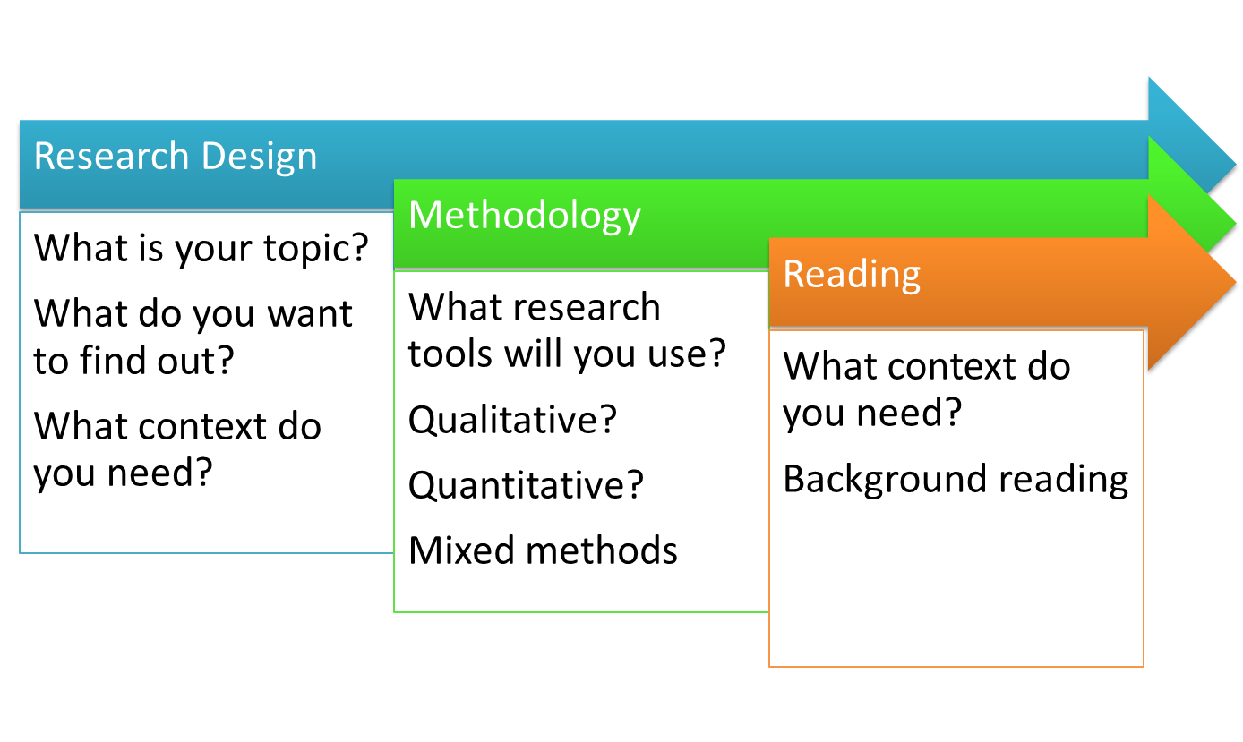
Cael y pethau sylfaenol yn iawn
Getting the basics right

Slide 22
ENGHRAIFFT O DEITL A CHWESTIYNAU YMCHWIL …
An example of a research title and questions…

Slide 23

Goblygiadau a chyfraniad at wybodaeth
Implications and contribution to knowledge
I orffen eich cynnig ar nodyn cryf, gallwch archwilio goblygiadau posibl yr ymchwil ar gyfer damcaniaeth neu ymarfer, a phwysleisio eto yr hyn yr ydych yn anelu at ei gyfrannu at wybodaeth sy'n bodoli eisoes am y pwnc. Er enghraifft, efallai y bydd gan eich canlyniadau oblygiadau ar gyfer:
Gwella prosesau mewn lleoliad neu faes penodol
Llywio amcanion polisi
Cryfhau damcaniaeth neu fodel
Herio rhagdybiaethau poblogaidd neu wyddonol
Creu sail ar gyfer ymchwil pellach
To finish your proposal on a strong note, you can explore the potential implications of the research for theory or practice, and emphasize again what you aim to contribute to existing knowledge on the topic. For example, your results might have implications for:
Improving processes in a specific location or field
Informing policy objectives
Strengthening a theory or model
Challenging popular or scientific assumptions
Creating a basis for further research

Slide 24
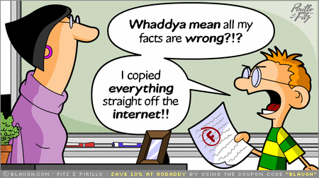
RHESTR GYFEIRNODI / LLYFRYDDIAETH
Reference list / Bibliography
Rhaid i'ch cynnig ymchwil gynnwys cyfeirnodau priodol ar gyfer pob ffynhonnell rydych wedi defnyddio, a dylid cynnwys manylion cyhoeddi llawn bob amser yn y rhestr gyfeirnodi.
Your research proposal must include proper citations for every source you have used, and full publication details should always be included in the reference list.

Slide 25

DON'T THROW MARKS AWAY
Proofread, proofread, proofread!
PRAWF-DDARLLENWCH, PRAWF-DDARLLENWCH, PRAWF-DDARLLENWCH!

Slide 26

CAM NESAF / NEXT STEPS
Gweithio gyda’ch tiwtor i gwblhau eich cynllun ymchwil a’ch ffurflen foeseg ar gyfer ymchwil cynradd.
Cyflwyno 04/12 @23:59
Ni ellir cychwyn casglu data cynradd tan i’ch ffurflen foeseg gael ei chymeradwyo.
Work with your tutor to complete your research proposal and primary research ethics form.
Submission 04/12 @23:59
You cannot start collecting primary data until your ethics form has been approved.

Slide 27


Ansicr o ble i ddechrau?
Unsure of where to start?
Judith Bell
Stephen Waters
Trafodwch syniadau a chynlluniwch gyda’ch tiwtor
Discuss ideas and plan ahead with your tutor

Slide 28

Unrhyw gwestiynau? / Any questions?
Pob hwyl gyda’ch ymchwil
Best wishes for your research

